Slide 1
Перемагає той, хто пам’ятає

Slide 2
Хвилина мовчання

Slide 3
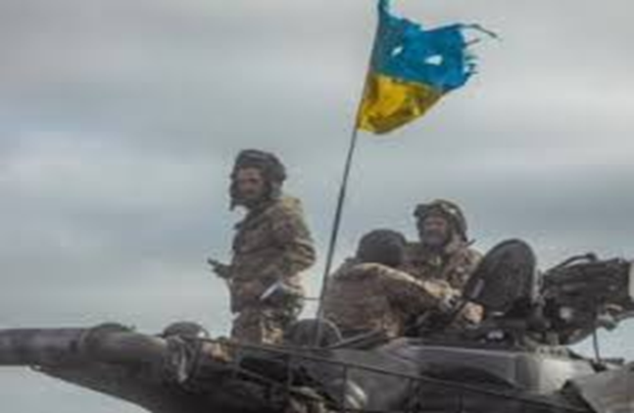
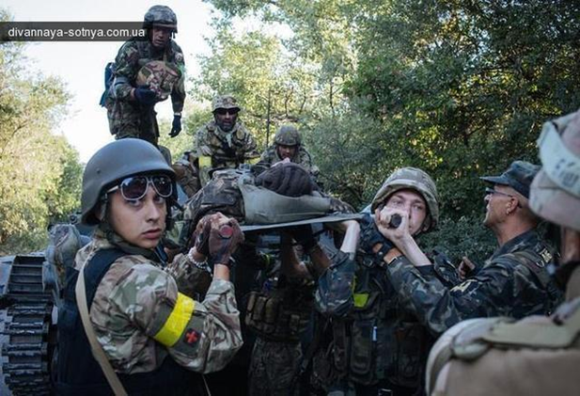
Іловайськ – трагедія та незламність українських воїнів.
29 серпня - День пам’яті захисників України, які загинули в боротьбі за незалежність, суверенітет і територіальну цілісність держави.

Slide 4
Історія російсько-української війни
Російсько-українська війна розпочалася 20 лютого 2014 року, а бої за Іловайськ в серпні того ж року стали однією із кульмінаційних точок її початкової стадії.
29 серпня 2014 року агресор накрив вогнем наших захисників у полях із соняшником під час “зеленого” коридору.
Там полягли 366 українських воїнів, 429 – зазнали поранень, 158 – зникли безвісти, 300 – опинилися в полоні.
23–25 серпня на територію Донецької та Луганської областей зайшли вісім батальйонних тактичних груп Збройних сил РФ. До наступу залучили 70 російських військових частин, зібраних з усієї федерації, які розпочали новий виток ескалації агресії РФ.

Slide 5
Сонях – символ Дня пам’яті захисників України
Трагічні події російсько-української війни розгорталися на сході України, саме на полях соняхів, які вже дозрівали. Саме тому сонях обрано символом Дня пам’яті захисників України, які загинули в боротьбі за незалежність, суверенітет і територіальну цілісність держави

Slide 6
Генеральний штаб ЗСУ Меморіальний комплекс
Зала пам’яті захисників України створена на вшанування пам’яті військовослужбовців, які загинули за свободу, незалежність і територіальну цілісність України. Її спеціально розташовано таким чином, щоби й військовослужбовці, працівники Міноборони та Генерального штабу, й пересічні громадяни могли зайти до Зали та віддати шану своїм захисникам.
Біля споруди Зали пам’яті облаштовано плац для проведення урочистих церемоніальних заходів та Пам’ятний знак, у якій вмонтовано осколки снарядів із Дзвоном Пам’яті. Щоденний поминальний ритуал здійснюється ударами дзвону, залежно від кількості загиблих у цей день.
В середині Зали пам’яті, на спеціальних подіумах, розміщено Книги пам’яті з іменами загиблих. Структура Книг побудована за принципом календаря: один розворот — один день, де згадуються всі загиблі у цей день за всі роки.

Slide 7
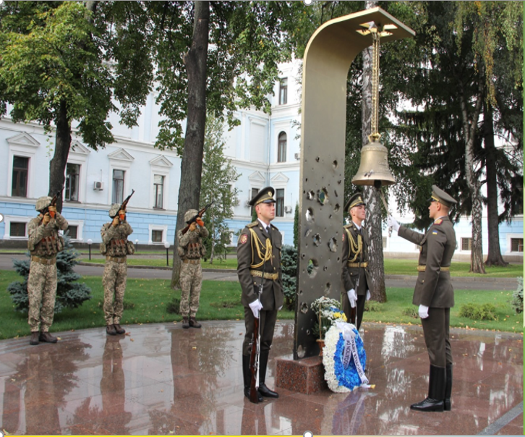

Slide 9
